Slide 1
화면 정의서
AI바우처 지원사업
AI 기반 청소년 성장 친구 “아자프렌드“ 도입
작성자
작성일

Slide 2
[개정 이력]
NO | 버전 | 개정일 | 작성자 | 변경사유 | 승인자
1 | 1.0 |  |  | 최초 등록

Slide 3
Screen Name | 기본 화면 | 문서명 | 화면 정의서
 |  | Version | 1.0
아자프렌드
Description
1 | 사용자와 시스템의 질의, 응답 내용을 출력하는 화면
2 | 사용자가 질의/응답 작성
3 | 사용자가 작성한 질의/응답을 시스템에 전송 및 화면에 출력
4 | 챗봇 종료
4
X
1
2
3
내용을 입력해 주세요.
전송

Slide 4
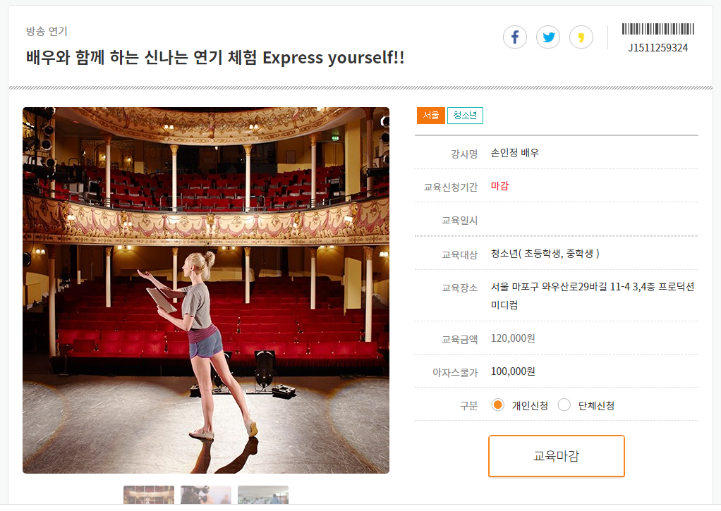
Screen Name | 기계 주도 체험학습 추천 화면 | 문서명 | 화면 정의서
 |  | Version | 1.0
아자프렌드
Description
1 | 시스템의 질의
2 | 사용자의 응답
3 | 시스템의 응답
4 | 시스템의 맞춤형 추천 결과
5 | 해당 체험학습 페이지로 이동
6 | 차상위 추천 결과 요청
X
맞춤형 체험학습 추천을 원하시나요?
1
2
네
[고객님]의 맞춤형 체험학습 추천 결과입니다.
3
1. 배우와 함께 하는 신나는 연기 체험
5
4
2. 쿠키 체험학교 & 창의 놀이
3. 나는 VR 익스플로러
6
더 많은 정보를 보려면? Go Go
4. VR 직업체험
4
5. 달달한 마카롱 쿠키
내용을 입력해 주세요.
전송

Slide 5
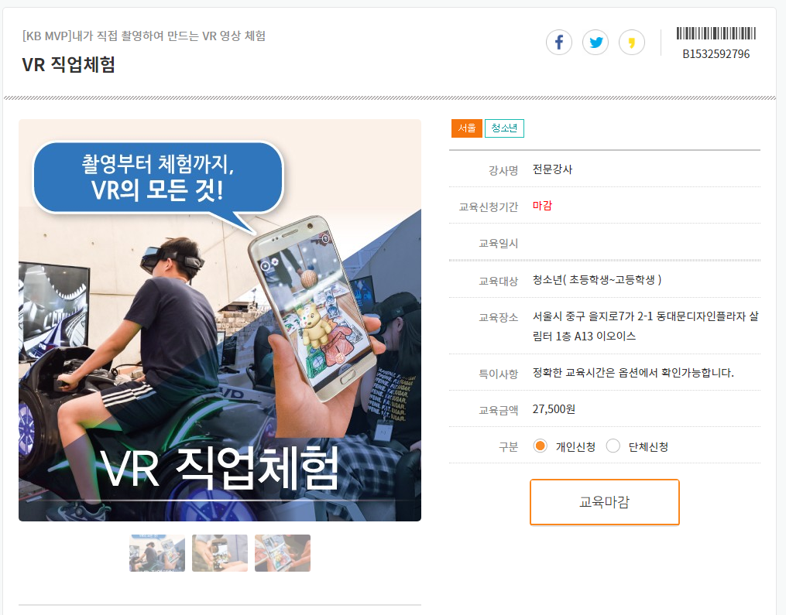
Screen Name | 질문 기반 체험학습 추천 화면 | 문서명 | 화면 정의서
 |  | Version | 1.0
아자프렌드
Description
1 | 사용자의 질의
2 | 시스템의 응답
3 | 사용자의 질의에 대한 시스템 추천 결과
4 | 해당 체험학습 페이지로 이동
5 | 차상위 추천 결과 요청
X
증강현실 체험학습 추천해줘
1
증강현실 관련 체험학습을 추천해 드릴께요.
2
VR 직업 체험
4
3
AR 증강현실과 함께하는 컵 여행!
나는 VR 익스플로러
더 많은 정보를 보려면? Go Go
5
내용을 입력해 주세요.
전송

Slide 6
Screen Name | 체험학습 지식 질의응답 화면 | 문서명 | 화면 정의서
 |  | Version | 1.0
아자프렌드
Description
1 | 사용자의 질의
2 | 사용자 질의에 대한 시스템의 응답
3 | 사용자 질의에 대한 추천 결과 요청
4 | 사용자 질의에 대한 시스템 추천 결과
5 | 해당 체험학습 페이지로 이동
6 | 차상위 추천 결과 요청
X
증강현실이 뭐야?
1
2
증강현실은 가상현실의 한 분야로 실제로 존재하는 환경에 가상의 사물이나 정보를 합성하여 마치 원래의 환경에 존재하는 사물처럼 보이도록 하는 컴퓨터 그래픽 기법이다.
3
체험활동 추천으로 Go Go
5
VR 직업 체험
4
AR 증강현실과 함께하는 컵 여행!
나는 VR 익스플로러
더 많은 정보를 보려면? Go Go
6
내용을 입력해 주세요.
전송

